Slide 1
ПРОЕКТ «СНЕГОВИК»
МБДОУ №1 II Младшая группа :Вос-ли Гуевская С.Д. ;Тедеева С.З.

Slide 2
Зима пришла

Slide 3
1 часть .Актуальность проекта:
Детский сад сегодня - это образовательное учреждение, обеспечивающее физкультурно - оздоровительное, познавательно - речевое, художественно - эстетическое, социально - личностное развитие детей. Эколога - ориентированное направление можно выделить отдельно, и в тоже время оно интегрировано входит в каждое из вышеперечисленных направлений, так как имеет огромное влияние на интеллектуальное, творческое и нравственное воспитание, формирующее современную образованную личность. Наиболее эффективный способ реализации задач экологического образования - это организация проектной деятельности.

Slide 4
2 часть .Определение предмета исследования.
Большую роль в экологическом образовании детей играет практическая, исследовательская деятельность в изучении природных ресурсов. Ведь в процессе детского исследования ребенок получает конкретные познавательные навыки: учится наблюдать, рассуждать, планировать работу, учится прогнозировать результат, экспериментировать, сравнивать, анализировать, делать выводы и обобщения, словом развивает познавательные способности. Поэтому, детям предоставляется дополнительная возможность приобщиться к исследовательской работе, как к ведущему способу познания окружающего мира

Slide 5
3 часть. Формулировка проблемы.
Познавательная деятельность формирует любознательность, желание познавать законы окружающего мира. Необходимо любознательность сделать процессом управляемым, так как она должна формировать у ребёнка эстетические и нравственные чувства. Очень важно развить у ребенка внимание, мышление, речь, пробудить интерес к окружающему миру, сформировать умения делать открытия и удивляться имКак-то на прогулке зимой дети попросили слепить снеговика, но почему-то никак это у нас не получалось «Почему? » В беседе дети затруднялись ответить на поставленный вопрос. «Почему не удалось слепить снеговика?», « Что такое снег?»

Slide 6
4 часть. Выдвижение гипотезы.
Захотелось рассказать и показать детям , что снеговик - это снежная постройка, которая состоит из снега, а снег в свою очередь это одно из состояний воды, а вода может превращаться также в лёд, в снег;
Обогатить знания детей о природном объекте – воде, выявить свойства воды.
Повысить познавательный интерес к экспериментам;
Развивать у детей наблюдательность;
Обогатить активный и пассивный словарь детей за счёт слов : «холодный», «звёздочка-малютка», « Зимушка-зима».

Slide 7
5 часть. Проверка гипотезы.
Цель проекта:
Развитие познавательных и творческих способностей детей в процессе ознакомления со снегом и экспериментальной деятельности с водой и льдом .
Задачи:
Дать детям элементарные представления о природном объекте- воде, её превращениях в снег, в лёд.
Обогатить словарный запас детей по данной теме.
Формировать познавательную активность детей при проведении опытов, экспериментов и наблюдений.
Закрепить понятия «белый», «круглый», «холодный», «шар».
Тип проекта:позновательно-творческий.
Участники: воспитатели группы –Гуевская С.Д. Тедеева С.З., муз. руководитель –Тедеева Ж.Т. ,дети IIмладшей группы, родители.
Длительность: 3 недели -- с 12.01.15г- по 2.02.15г. (краткосрочный).

Slide 8
Играем в снежки

Slide 9
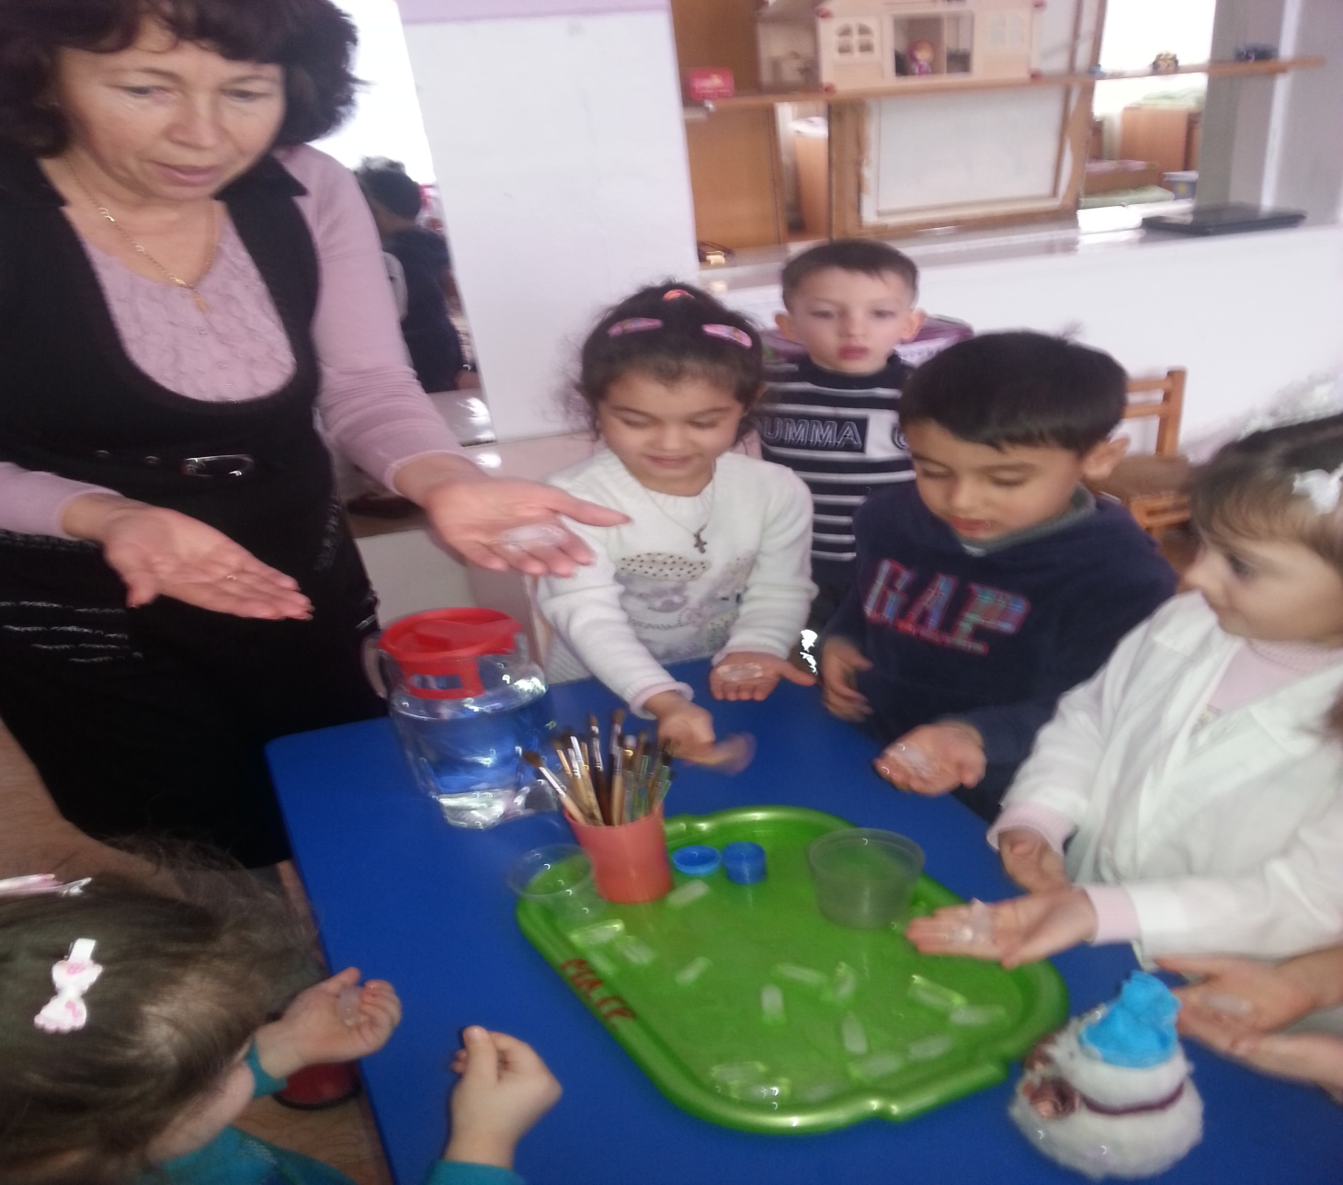
Опыты с водой и льдом

Slide 10
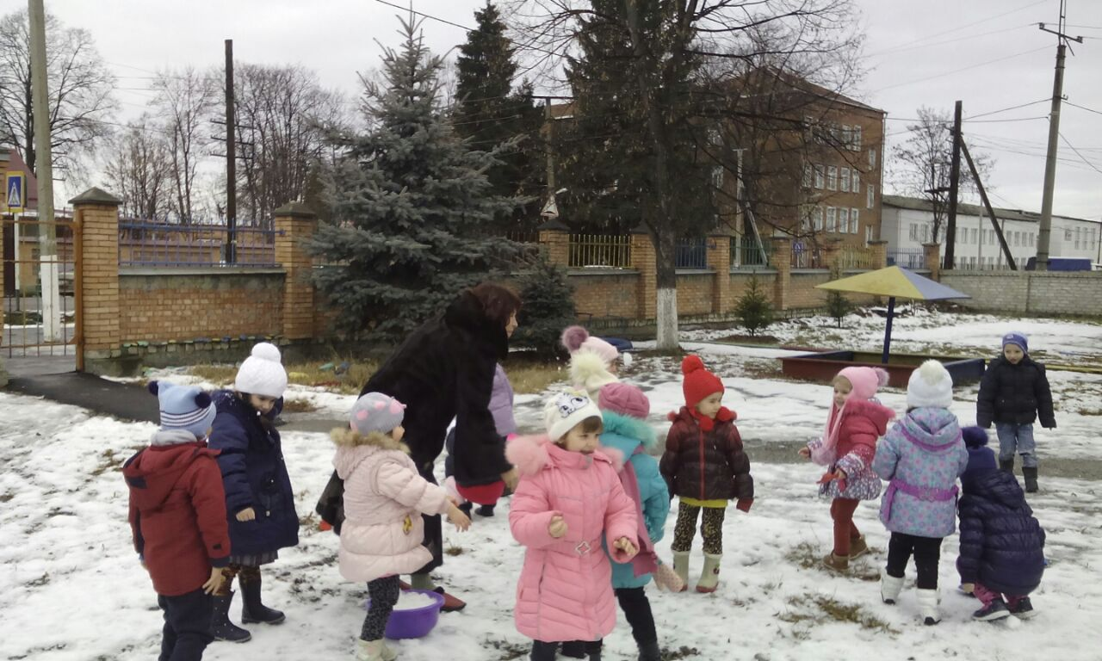
Чтение сказок , игры со снегом

Slide 11
Апликация ватой «Наш весёлый снеговик»

Slide 12
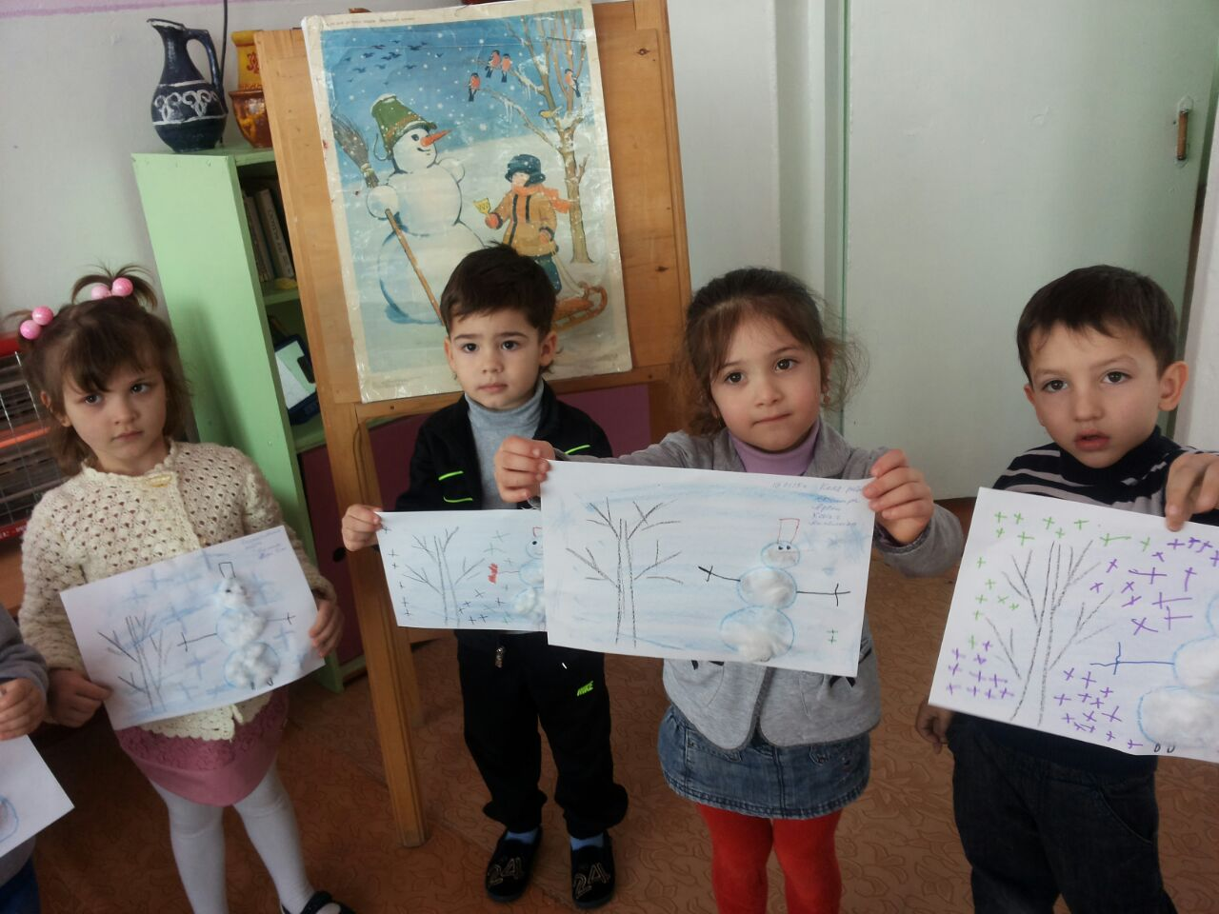
Друзья Снеговика

Slide 13
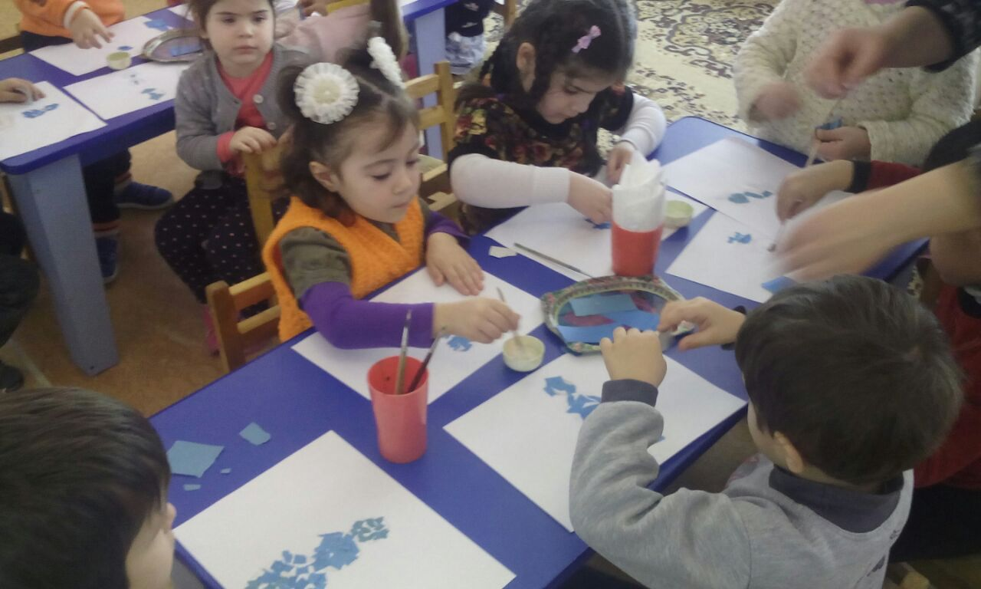
Аппликация «Снеговик»-техника обрывания

Slide 14
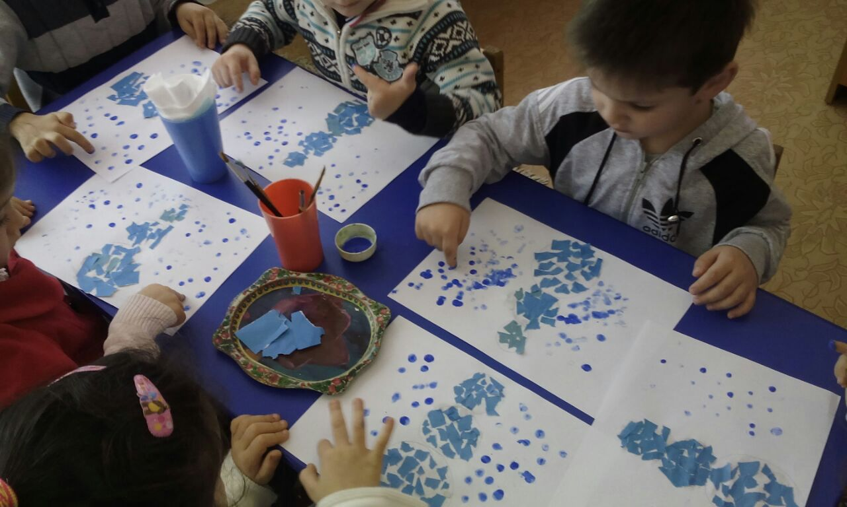
Нетрадиционное рисование «Снег»

Slide 15
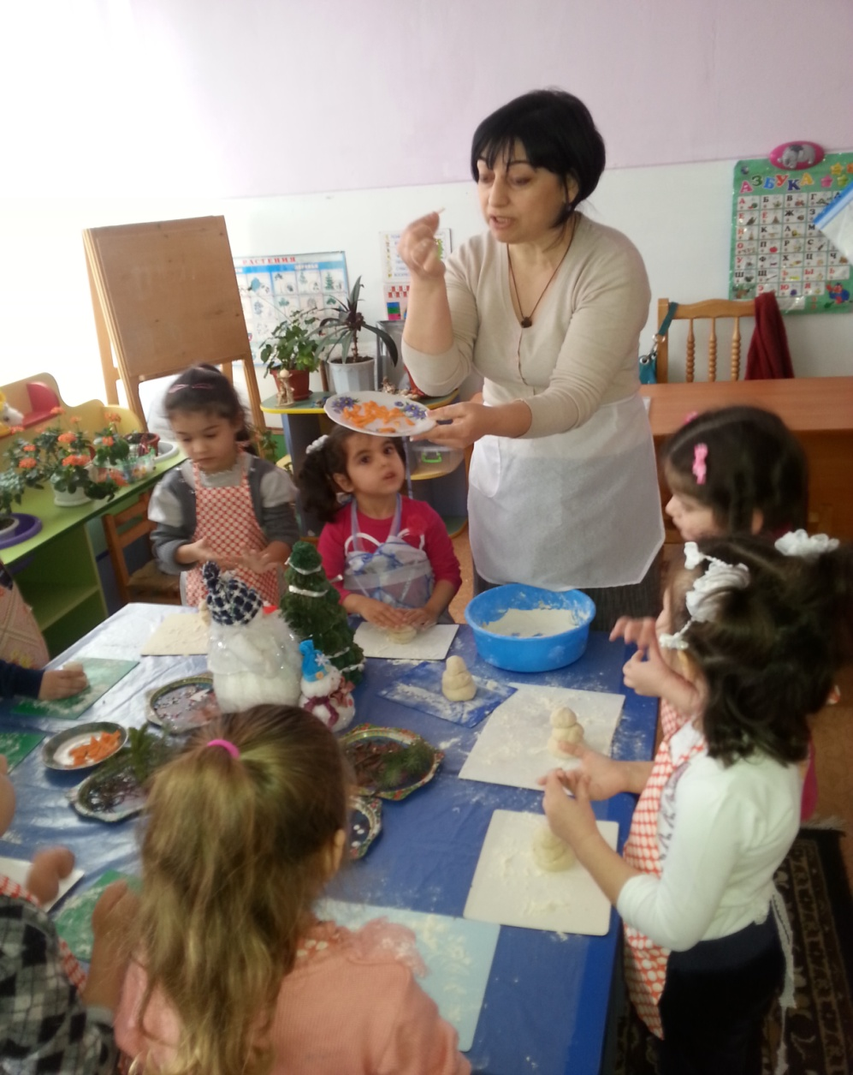
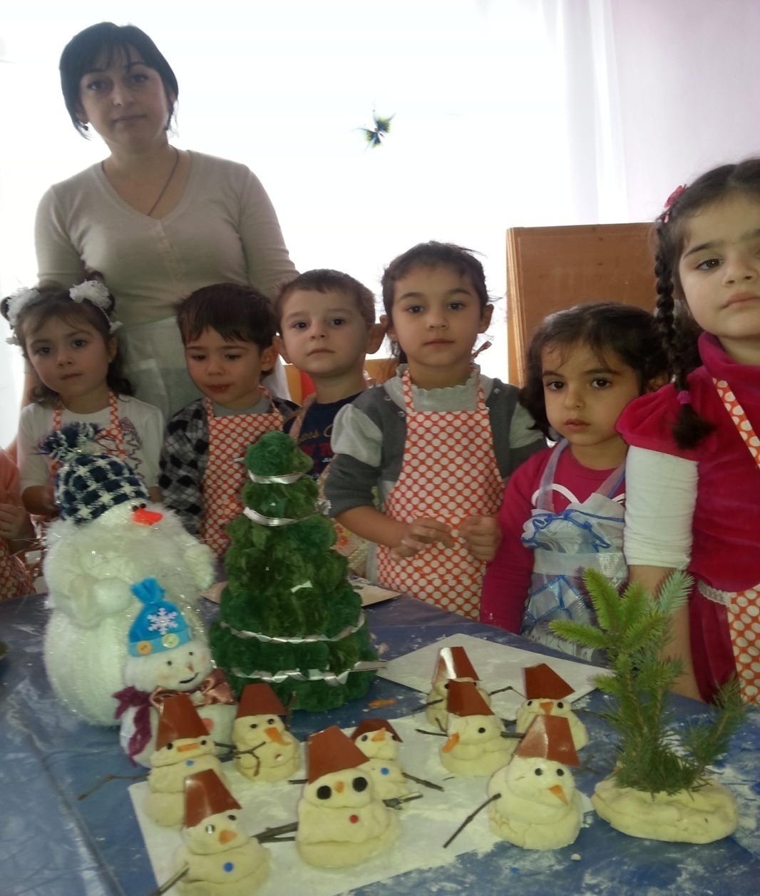
Тестопластика «Снеговики»

Slide 16
Итоговое мероприятие -Спортивное развлечение «Снеговик»

Slide 17
Результаты реализации проекта: -Углубились знания детей о сезонных изменениях в природе -Развитие исследовательской деятельности детей и творческих способностей -Развитие диалогической и связной речи детей , обогащение словаря

Slide 18
-Расширение картотеки игр зимней направленности (дид., подв .пальчиковые игры ими детьми в свободной деятельности -Приобщение родителей в творческую работу с детьми , укрепление заинтересованности в сотрудничестве с детским садом

